Slide 1


1. Úvod do sociální politiky
Sociální politika 1
Mgr. Jan Matěj Bejček

Slide 2
Struktura prezentace:
Vymezení základních pojmů
Souvislost sociální politiky s dalšími obory
Funkce sociální politiky
Cíle sociální politiky
Sociálně politické doktríny
Principy sociální politiky
Aktéři sociální politiky (subjekty a objekty)
Nástroje sociální politiky

Slide 3
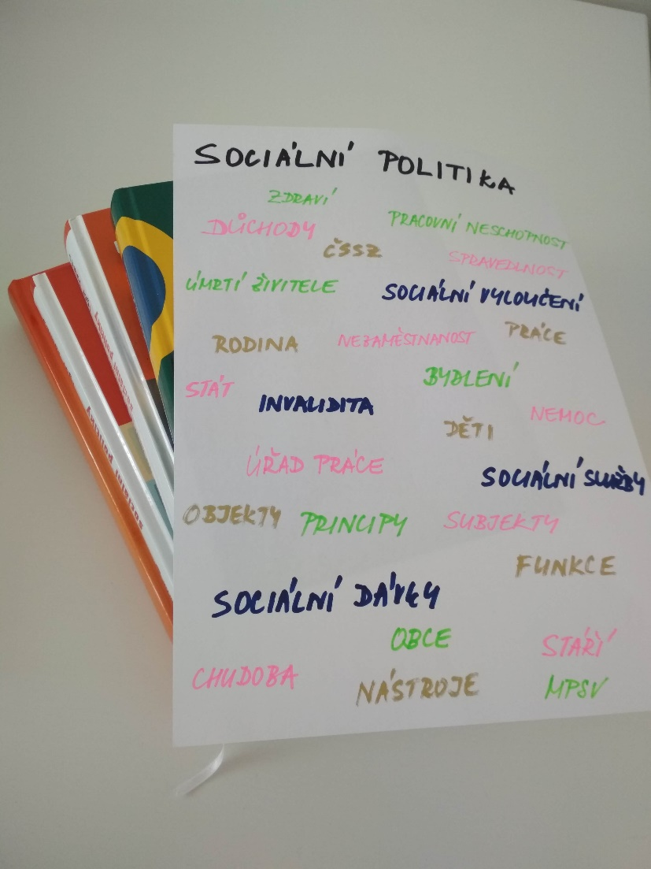
Základní pojmy
„sociální politika“
Soustavné a cílevědomé úsilí sociálních subjektů směřující ke zdokonalování životních podmínek lidí a k rozvoji osobnosti člověka. Výsledkem je činnost (fungování), rozvoj (zdokonalení), změna (transformace). (Tomeš, 2010)
„…sociální politika je politikou, která se primárně orientuje k člověku, k rozvoji a kultivaci jeho životních podmínek, dispozic, k rozvoji jeho osobnosti a kvality života.“ (Krebs, 2015: 17)
Obr. 1

Slide 4
Základní pojmy
„sociální rizika“ a „sociální událost“
„O sociálním riziku hovoříme, je-li riziko obecně (společensky, státem) uznáno za objektivní a zasluhující si pozornost některého veřejnoprávního subjektu.“ (Tomeš, 2010: 186)
Sociální událost označuje sociální riziko, které je společensky uznáno za závažné, přičemž má negativní ekonomický a sociální dopad na jednotlivce a jeho řešení vyžaduje společenskou ochranu, neboť člověk není schopen odvrátit jeho důsledky sám, ani za pomoci své rodiny. (Tomeš, 2010: 186 – 187)

Slide 5
Základní pojmy
„sociální událost“
Hlavními sociálními událostmi jsou zejména nemoc, úraz, těhotenství a mateřství, ztráta zaměstnání, invalidita, stáří, smrt rodinného příslušníka.
Sociální událost může být předvídatelná (očekávaná), lze se na ni dopředu připravit, nebo nepředvídatelná (neočekávaná), nelze se na ni dopředu připravit.

Slide 6
Základní pojmy
„sociální vyloučení / sociální exkluze“
„Sociální vyloučení je společenským procesem či jevem, při kterém dochází k vyloučení ze společnosti v rovině omezení přístupu jedince nebo sociální skupiny k možnostem a zdrojům (např. tím, že v důsledku nezaměstnanosti nedosahují běžného ekonomického životního standardu) a institucím běžně dostupným členům společnosti (jako jsou vzdělávací či zdravotní systém). (Hora in Matoušek, 2013: 232)

Slide 7
Základní pojmy
„sociální začlenění / sociální inkluze“
Podle zákona č. 108/2006 Sb., o sociálních službách, sociální začleňování označuje proces, který zajišťuje, že osoby sociálně vyloučené nebo sociálním vyloučením ohrožené dosáhnou příležitostí a možností, které jim napomáhají plně se zapojit do ekonomického, sociálního i kulturního života společnosti a žít způsobem, který je ve společnosti považován za běžný.

Slide 8
Základní pojmy
„sociální ochrana“
Za sociální ochranu jsou považovány všechny soustavy (obligatorní i fakultativní) a nástroje, kterými se zabezpečují záměry sociální ochrany usilující o sociální začlenění všech občanů a boj proti sociálnímu vyloučení. Tyto nástroje naplňují nezadatelná občanská práva na důstojný život, na rodinu, na práci i na minimální životní úroveň. (Tomeš, 2010: 33)
Širší vymezení sociální ochrany v sobě zahrnuje i preventivní aktivity jako veřejné zdravotnictví, bezpečnost práce, ochranu proti diskriminaci a prosazování rovných příležitostí apod., tzn. ty činnosti, které chrání před vznikem sociálních událostí. (Tomeš, 2010: 33)

Slide 9
Základní pojmy
„sociální zabezpečení“
Sociální zabezpečení lze chápat jako soubor institucí, zařízení a opatření, jejichž prostřednictvím se uskutečňuje prevence, zmírňování a odstraňování následků sociálních událostí. (Krebs, 2015: 183)
Zahrnuje jen soustavy povinných veřejnoprávních dávek a služeb, na něž má občan nárok ze zákona.
Tomeš (2010) upozorňuje na rozdíl v pojmech sociální „zabezpečení“ a sociální „bezpečnost“.
„Zabezpečení je úsilí směřující k určitému stavu (zabezpečování) a bezpečnost je výsledným stavem.“ (Tomeš, 2010: 32)

Slide 10
Systém sociálního zabezpečení v ČR
(užší vymezení):
Sociální pojištění
Důchodové pojištění
Sociální podpora
Dávky státní sociální podpory
Sociální pomoc
Dávky v hmotné nouzi
Nemocenské pojištění
Příspěvek na státní politiku zaměstnanosti
Dávky pěstounské péče
Dávky pro osoby se zdravotním postižením
Příspěvek na péči
Sociální služby

Slide 11
Základní pojmy
„záchranná sociální síť“
Pojem byl poprvé použit Světovou bankou v 80. letech 20. století v souvislosti s ekonomickými reformami v Latinské Americe a Asii. Jedná se o termín, kterým je označováno systémové uspořádání minimálních dávek sociální ochrany sloužících k zabezpečení základních potřeb občanů tak, aby jejich příjem neklesl pod určitou hranici příjmů (existenčního nebo životního minima). (Tomeš, 2010: 37)
„Záchrannou sociální síť lze vymezit jako soubor různých legislativních norem upravující různá sociálněpolitická opatření, kterými stát garantuje všem občanům určitou minimální úroveň pomoci v případě, že se ocitnou v závažných a státem uznaných nouzových sociálních situacích.“ (Krebs, 2015: 107)
Tyto situace mohou být: nepříznivý zdravotní stav (nemoc, invalidita), rodina – mateřství, ztráta živitele, věk – stáří, nezaměstnanost apod.

Slide 12
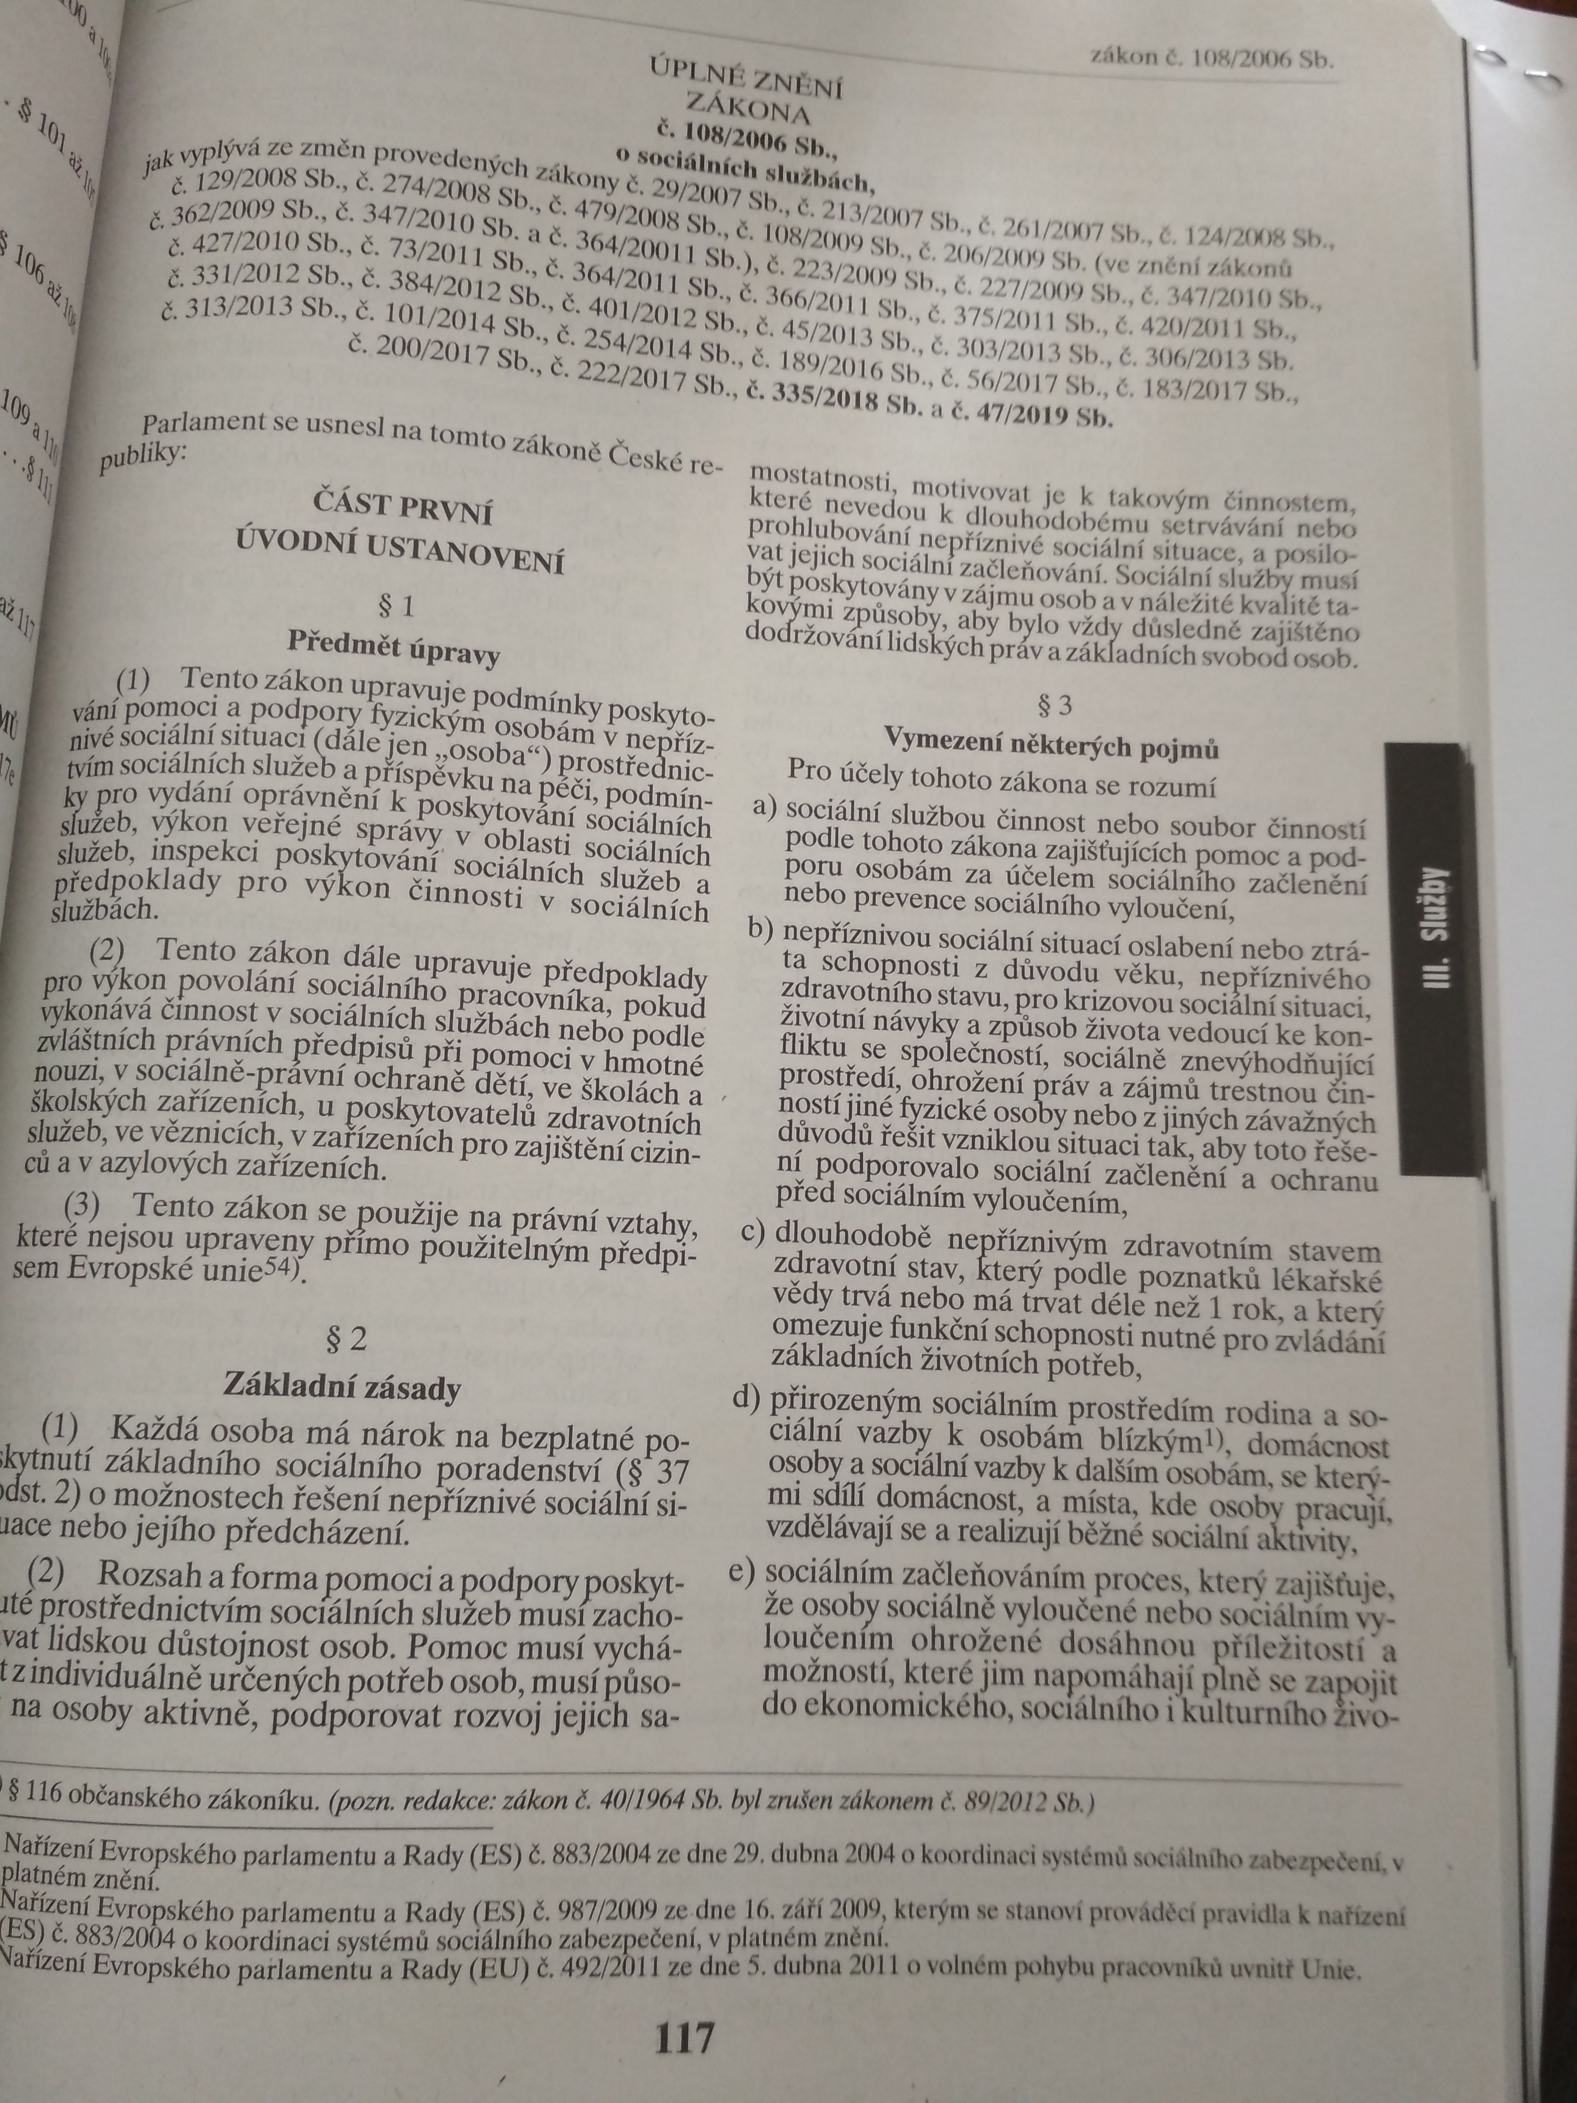
Souvislost sociální politiky s ostatními obory
Sociální politika má přesah do jiných oborů a vědních disciplín, spolupracuje s nimi, čerpá z nich poznatky apod.
Mezi takové obory patří např.:
  sociologie,
  ekonomie, ekonomika,
  politologie,
  právo,
  filozofie atd.
§
Obr. 2

Slide 13
Funkce sociální politiky
Ochranná – řešení již vzniklých sociálních událostí, resp. jejich zmírnění nebo odstranění, ať jsou již spojeny s pracovním životem (např. nezaměstnanost), nebo s životními událostmi (např. stáří). Historicky nejstarší funkce.
Redistribuční - určení podílu jednotlivců na výsledku ekonomické činnosti a na společném bohatství; základní úlohou státu je znovu rozdělit to, co již jednou bylo rozděleno trhem (nespravedlivě); uskutečňuje se především prostřednictvím daní a transferů.
Homogenizační - zajištění stejných možností pro všechny v oblastech, v nichž to vyžaduje lidská důstojnost, zejména vzdělání, práce, péče o zdraví.
Stimulační - podporovat, podněcovat žádoucí sociální jednání jednotlivců i skupin v oblasti ekonomické i mimo ni.
Preventivní - snaha zabránit, aby docházelo k nežádoucím sociálním situacím (nemoc, nezaměstnanost, bída, alkoholismus, kriminalita apod.).
(Krebs, 2015)

Slide 14
Cíle sociální politiky
„V sociální politice jako v systému, který se vyznačuje značnou složitostí, jde nutně vždy o soustavu cílů, jimiž je naplňován cíl obecný, který lze zformulovat jako zdokonalování životních podmínek lidí a rozvoj osobnosti člověka. Základním cílem sociální politiky musí tedy být vytvoření lidsky důstojných podmínek života a zajištění rovných příležitostí všem.“ (Krebs, 2015: 40)
Tomeš (2010) uvádí, že cíle sociální politiky jsou systémové nebo instrumentální.
Systémové cíle – zpravidla se jedná o strategii nebo koncepci, týkají se sociálního rozvoje nebo sociální změny
Instrumentální cíle – směřují k dosažení sociální vize

Slide 15
Sociálně politické doktríny
Sociální politika směřuje k ovlivňování (ke změně) sociální reality (sociálního systému), přičemž staví na určitých hodnotách. Konkrétní stanovení hodnotových priorit vychází z náboženských a filozofických postojů a je formulováno v sociálních doktrínách. Všechny sociální doktríny se s rozdílnými důrazy hlásí k základním principům.
Aktuální sociální doktríny v současné Evropě:
Liberalismus: staví na osobní svobodě a individuální odpovědnosti, solidaritu státu a redistribuci omezuje na minimální míru.
Křesťanské sociální učení: staví na lidské důstojnosti a solidaritě, sociální politiku považuje především za etickou záležitost, kdy každý nese svůj díl odpovědnosti za všechny – velký prostor pro působení nestátních subjektů.
Demokratický socialismus: staví na solidaritě, rovnosti a sociálních právech, počítá se silným veřejným sektorem a rozsáhlou redistribucí.
(Krebs, 2015)

Slide 16
Principy sociální politiky
Princip sociální spravedlnosti
Princip sociální solidarity
Princip subsidiarity
Princip participace
Princip ekvivalence

Slide 17
Princip sociální spravedlnosti
Klíčový princip sociální politiky (i historicky).
Relativní pojem, neexistuje obecně přijímaná definice toho, co je a co není spravedlivé.
„Sociální spravedlnost lze vymezit pravidly, podle nichž jsou ve společnosti rozdělovány příjmy a bohatství, ale také životní příležitosti a předpoklady (např. vzdělávat se, uplatnit se na trhu práce atd.) mezi jednotlivé skupiny, případně sociální skupiny.“ (Krebs, 2015: 28)
Na princip sociální spravedlnosti lze pohlížet a hodnotit jej z více úhlů (např. podle zásluhovosti, rovnosti, rovných příležitostí, sociální potřebnosti apod.).
(Krebs, 2015)

Slide 18
Princip sociální solidarity
„Sociální solidarita (vzájemná podpora, sounáležitost) souvisí především s utvářením a rozdělováním životních podmínek a prostředků jedinců a sociálních skupin (zejména rodin) v zájmu naplňování ideje sociální spravedlnosti.“ (Krebs, 2015: 31)
Solidarita může mít různé formy, způsoby realizace, různou míru, různé projevy a důsledky:
vertikální hledisko - mezinárodní (globální), celostátní (vládní – politická), místní (komunální, komunitní),
horizontální hledisko – mezigenerační, mezilidská (osobní), rodinná,
dobrovolná, spontánní x nedobrovolná, vynucená, povinná.
(Krebs, 2015)

Slide 19
Princip subsidiarity
Z lat. subsidium – poskytování pomoci.
Hlavní myšlenkou principu subsidiarity je, že se jedinec má nejdříve postarat sám o sebe, není-li toho schopen, má mu pomoci rodina, pak komunita, až na posledním místě stát.
Naplňování tohoto nemůže být paušální, musí se uskutečňovat postupně, tzn., že předpokládá „výchovu“ obyvatelstva k převzetí odpovědnosti, stát však musí ověřovat, jak je v jednotlivých situacích reálné převzetí této odpovědnosti. (Krebs, 2015: 38)

Slide 20
Princip participace
„Naplňování principu participace je postupným, dlouhodobějším procesem, který lze ve zkratce nazvat jako přechod od člověka, jako převážně objektu sociální politiky, k člověku, jako plnoprávnému, odpovědnému a respektovanému subjektu.“ (Krebs, 2015: 39)
Základní myšlenkou principu participace je, že člověk přestává být pasivním příjemcem sociálněpolitických opatření, ale sám je spoluutváří a podílí se na rozhodování o jejich realizaci.
Sociální subjekty by měly vytvořit takové mechanismy, aby tuto spoluúčast umožnily. (Krebs, 2015)

Slide 21
Princip ekvivalence
Znamená rovnocennost a předpokládá, že rozdělování důchodů, statků, služeb, nastavování podmínek apod. bude pro všechny jedince rovnocenné a odpovídající jejich vlastnímu výkonu a pracovní zásluze – princip podporuje motivaci k práci, směřuje k nezávislosti jedinců na státu a sociálním systému a vede je k soběstačnosti. (Krebs, 2015)

Slide 22
Aktéři sociální politiky
- subjekty
„Subjekty jsou ti, kdo mají zájem, vůli, schopnosti, předpoklady, možnosti a prostředky k určité sociální činnosti či chování a kdo takové činnosti a chování mohou iniciovat a naplňovat.“ (Krebs, 2015)
Dle Krebse (2015) je to osoba nebo instituce, která tvoří, řídí a realizuje sociální politiku – může být veřejnoprávní (stát) nebo soukromoprávní (právnická osoba, fyzická osoba):
- stát a jeho orgány (zejména MPSV, orgány soc. zabezpečení, úřady práce),
- regiony, místní komunity, kraje, obce a jejich orgány,
- zaměstnavatelé,
- zaměstnavatelské, zaměstnanecké a odborové orgány,
- organizace státní, nestátní – komerční, neziskové,
- církve,
- občané, rodiny, domácnosti.

Slide 23
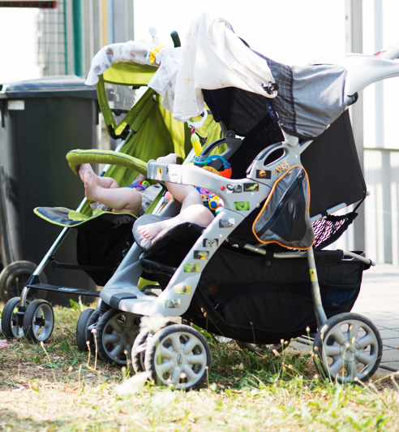
Objekty sociální politiky
„Objekty sociální politiky jsou ti, kterým jsou opatření sociální politiky určena, na něž jsou orientována.“ (Krebs, 2015: 49)
Krebs (2015) uvádí, že některá opatření sociální politiky jsou určena všem (jako je např. právo na vzdělání), zatímco některá jsou orientována na jednotlivce či určité sociální skupiny (např. rodiny s dětmi).
Obr. 3

Slide 24
Nástroje sociální politiky
„Nástroji rozumíme soubory opatření, jimiž subjekt sociální politiky realizuje věcný obsah své sociální politiky, tj. opatření regulativní a ochranné (policie), zabezpečovací (dávky) a služby i rehabilitační.“ (Tomeš, 2010: 331)
Mezi nástroje sociální politiky patří:
Sociální regulace (prevence) - usměrňování soukromé činnosti státem – sociální legislativa = právní předpisy směřující k ochraně:
- vztahů mezi zaměstnanci a zaměstnavateli,
- bezpečnosti a zdraví při práci,
- zdraví obyvatelstva,
- před diskriminací,
- před ohrožením trestnou činností,
- dětí a mládeže.
Sociální dávky (z veřejných zdrojů, formou redistribuce)
Sociální služby (poskytované veřejným i občanským – neziskovým sektorem)
(Tomeš, 2010)

Slide 25
Zdroje:
KREBS, Vojtěch. Sociální politika. Praha: Wolters Kluwer, 2015. ISBN 978-80-7478-921-2.
MATOUŠEK, Oldřich, KŘIŠŤAN, Alois, ed. Encyklopedie sociální práce. Praha: Portál, 2013. ISBN 978-80-262-0366-7.
TOMEŠ, Igor. Úvod do teorie a metodologie sociální politiky. Praha: Portál, 2010. ISBN 978-80-7367-680-3.
Zákon č. 108/2006 Sb., o sociálních službách, ve znění pozdějších předpisů
Obrazová příloha:
Obr. 1, obr. 2, obr. 3 – autorské fotografie

